Slide 1
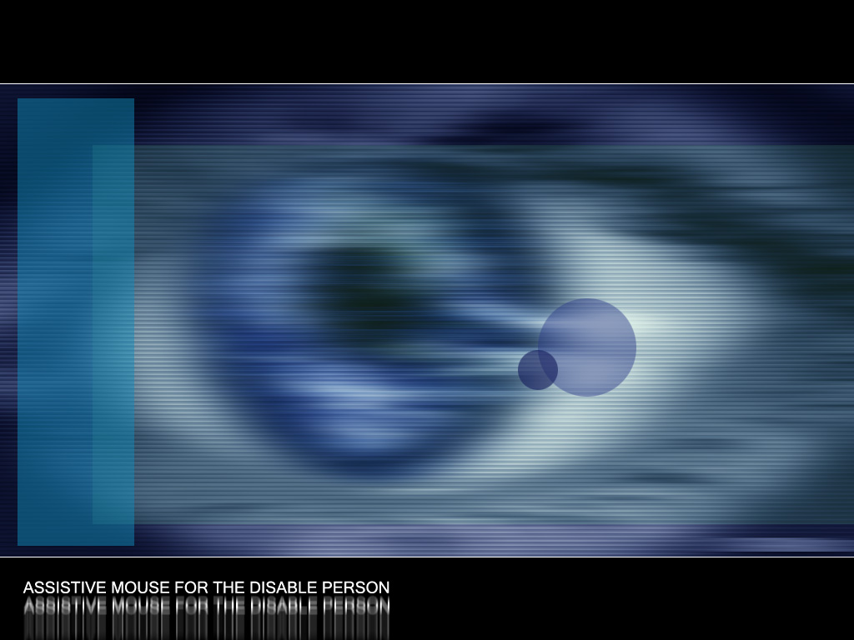

เมาส์สำหรับคนพิการ
ASSISTIVE MOUSE FOR THE DISABLE PERSON
อาจารย์ที่ปรึกษา
อ. เกียรติกูล เจียรนัยธนะกิจ
โดย
ทนงเกียรติ พาดี
เศรษฐา ฉัตรไชยเดช

Slide 2
วัตถุประสงค์ของงานวิจัย
1. เพื่อสร้างเมาส์ควบคุมด้วยดวงตาและเสียง ให้คนที่พิการที่ไม่สามารถใช้มือควบคุมเมาส์ สามารถใช้ได้โดยใช้สายตาควบคุมแทนมือ ยกตัวอย่างเช่น บุคคลที่แขนขาด หรือว่าผู้ที่เป็นอัมพาตท่อนบน
2. เพื่อศึกษาการเขียนโปรแกรมบน Visual Basic 6.0
3. เพื่อศึกษาการเขียนโปรแกรมเกี่ยวกับการประมวลผลภาพ Image Processing
4. เพื่อศึกษา API ที่ใช้ในการช่วยเขียนโปรแกรมในการติดต่อกับกล้อง
(ในที่นี้เราใช้ VideoOCX )
5. เพื่อศึกษา API ที่ใช้ในการช่วยเขียนโปรแกรมรู้จำเสียง
(ในที่นี้เราใช้ Microsoft® Speech SDK 5.1 )

Slide 3
ขอบเขตของของงานวิจัย
โปรแกรมเมาส์สำหรับคนพิการ สามารถที่จะตรวจจับการเคลื่อนไหวของดวงตาได้
โปรแกรมเมาส์สำหรับคนพิการ สามารถที่จะบังคับตำแหน่งของเมาส์ตามตำแหน่ง
ของดวงตาที่เคลื่อนที่ได้แม่นยำ
โปรแกรมมีการตอบสนองและการทำงานที่รวดเร็ว
สามารถสั่งงานให้เมาส์ click ,double click,drag and drop โดยจะสั่งงานด้วย
เสียงพูดผ่านไมโครโฟน
สามารถกำหนดค่าตั้งต้นให้แก่โปรแกรมในกรณีที่มีผู้ใช้งานหลายคนซึ่งแต่ละคนจะ
มีขนาด และความเข้มของสีตาที่ไม่เท่ากัน

Slide 4
คุณลักษณะของอุปกรณ์ที่ใช้กับเมาส์สำหรับคนพิการ
กล้องเว็บแคม Web - Camera
ที่มีอัตรา Frame rate : 30 frames/sec
ไมโครโฟน
การ์ดเสียง ( soundcard )

Slide 5
ทฤษฎีที่เกี่ยวข้อง
การประมวลผลทางรูปภาพ
การเขียนโปรแกรมติดต่อกับกล้อง Web Camera
การเขียนโปรแกรมติดต่อระหว่างแอปพลิเคชั่นกับวินโดวส์โดยใช้ API
การเขียนโปรแกรมสั่งงานด้วยเสียง

Slide 6
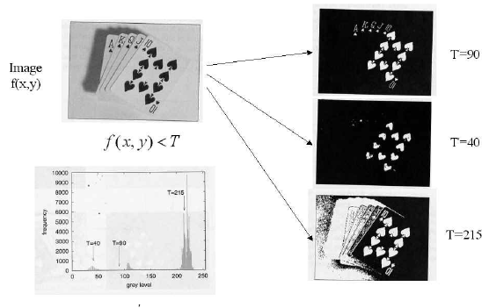
การประมวลผลทางรูปภาพ
Thresholding

Slide 7
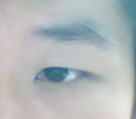

แสดงการทำ Thresholding ภาพดวงตา
การประมวลผลทางรูปภาพ
Thresholding

Slide 8
การเขียนโปรแกรมติดต่อกับกล้อง Web Camera
ActiveX Control (VideoOCX และ VideoOCXTools )
VideoOCX เป็นคอนโทรลที่ช่วยให้การเขียนโปรแกรม Visual C++ และ Visual Basic ในการ ติดต่อกับกล้อง Webcam สามารถทำได้โดยง่ายเพียงกำหนดค่าตัวแปรให้กับ VideoOCX และ เรียกใช้งานผ่าน method โดยโหมดการทำงานของ VideoOCX จะมีอยู่ 2 โหมด คือ โหมด 0 (Video) และ โหมด 1

Slide 9
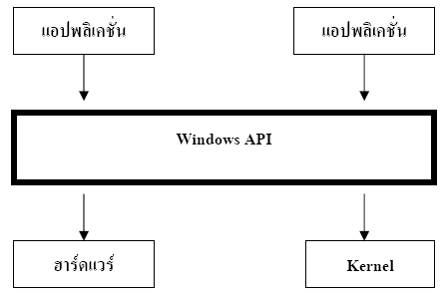
การเขียนโปรแกรมติดตอ
ระหวางแอปพลิเคชั่น กับวินโดวสโดยใช API
แสดงหลักการทํางานของ Windows API

Slide 10
Windows API ที่ใช้ในโปรแกรม
mouse_event
MOUSEEVENTF_MOVE จําลองการเคลื่อนที่
MOUSEEVENTF_LEFTDOWN จําลองการกดปุมมือซาย
MOUSEEVENTF_LEFTUP จําลองการปลอยปุมมือซาย
MOUSEEVENTF_RIGHTDOWN จําลองการกดปุมมือขวา
MOUSEEVENTF_RIGHTUP จําลองการกดปลอยมือขวา
MOUSEEVENTF_MIDDLEDOWN จําลองการกดปุมกลาง
MOUSEEVENTF_MIDDLEUP จําลองการปลอยปุมกลาง
ตัวอย่าง การคลิก click
Call mouse_event(MOUSEEVENTF_LEFTDOWN, 0, 0, 0, 0)
Call mouse_event(MOUSEEVENTF_LEFTUP, 0, 0, 0, 0)

Slide 11
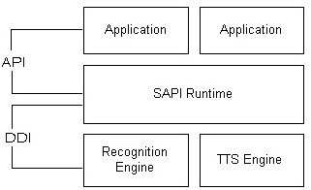
การเขียนโปรแกรมสั่งงานด้วยเสียงโดยใช้ Microsoft Speech SDK 5.1
แสดงโครงสร้างของ Speech API

Slide 12
Speech API
Text-to-Speech API
Recognition Engine
Shared Recognizer Engine
InProc Speech Recognition Engine
หมายเหตุ Speech SDK สามารถใช้ได้กับ C#, C++, VB,Win32

Slide 13
แนวคิดการออกแบบ
Funtional requirements
การเคลื่อนที่ของเคอรเซอรเมาส์ (Cursor Mouse)
คลิกซาย
คลิกขวา
ดับเบิลคลิก
ลากและปลอย
Non-functional Requirements
ความเร็ว
ความแมนยํา
ใชงาย
รองรับผูใชใหไดมากที่สุด

Slide 14
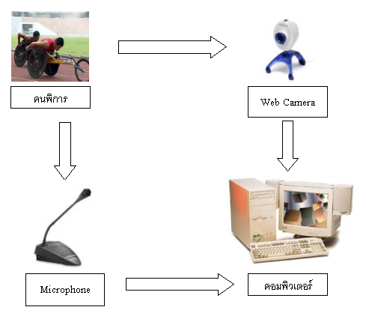
การออกแบบ High-Level

Slide 15
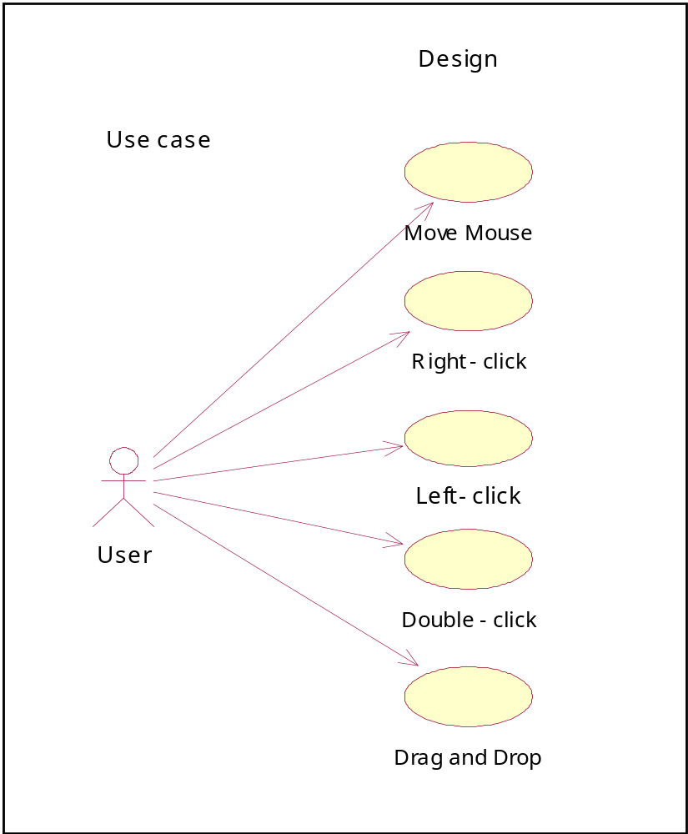
Use Case

Slide 16
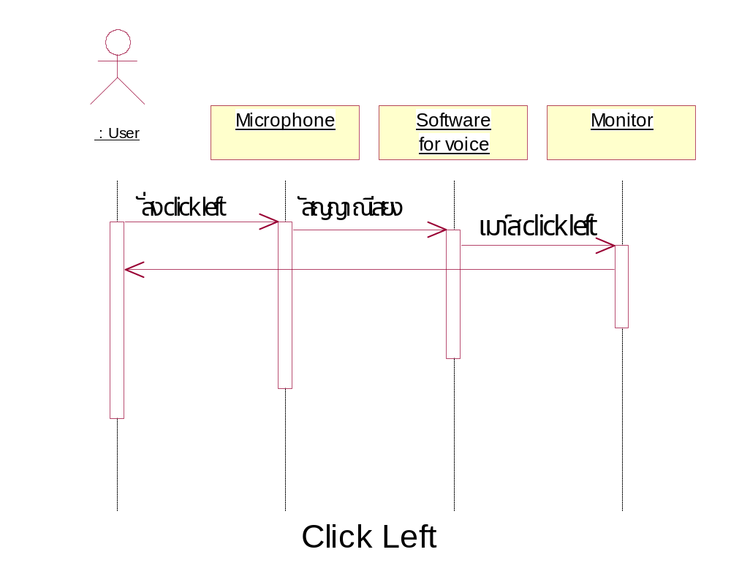
แสดง Sequence Diagram ของการ click left

Slide 17
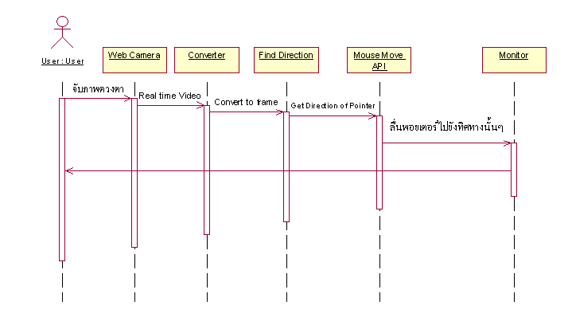
แสดง Sequence Diagram ของการ Mouse Move

Slide 18
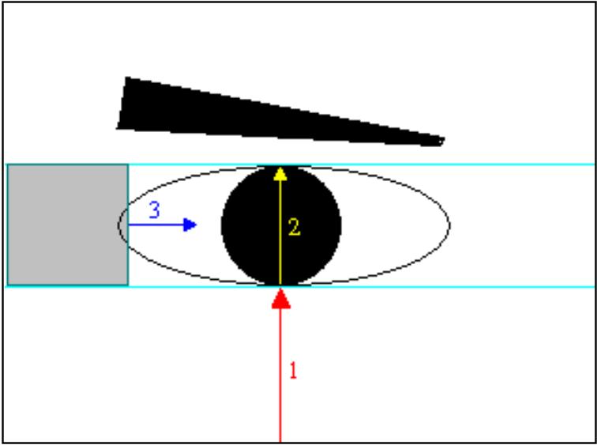
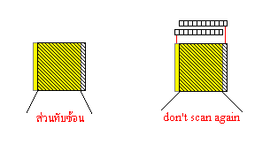
อัลกอริทึมและการแสดงผลตำแหน่งบนหน้าจอภาพ
อัลกอริทึม 1

Slide 19
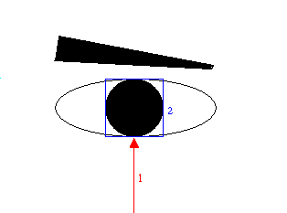
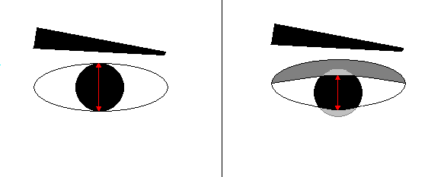
อัลกอริทึม 2
แสดงการทำงานตามอัลกอริทึม 2
แสดงการเคลื่อนที่ของลูกตาคน

Slide 20
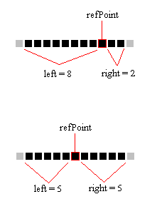
อัลกอริทึม 3
refPoint_{(new)} = refPoint_{(old)} – (left - right)
2
แสดงการทำงานของกรณี left ลบ right มากกว่า 1

Slide 21
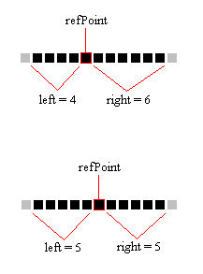
อัลกอริทึม 3
refPoint_{(new)} = refPoint_{(old)} + (right - left)
2
แสดงการทำงานของกรณี left ลบ right น้อยกว่า -1

Slide 22
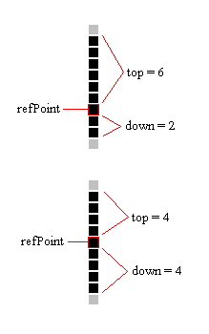
แสดงการทำงานของกรณี top ลบ down มากกว่า 1
อัลกอริทึม 3
refPoint_{(new)} = refPoint_{(old)} + (top - down)
2

Slide 23
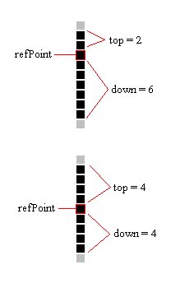
แสดงการทำงานของกรณี top ลบ down น้อยกว่า -1
อัลกอริทึม 3
refPoint_{(new)} = refPoint_{(old)} - (down - top)
2

Slide 24
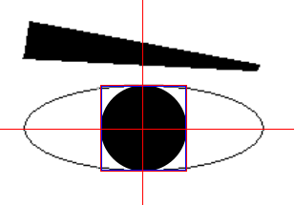
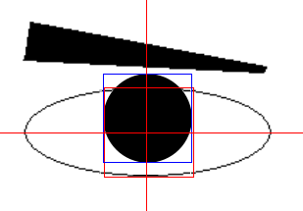
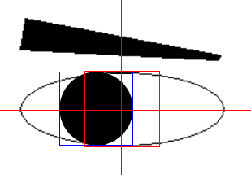
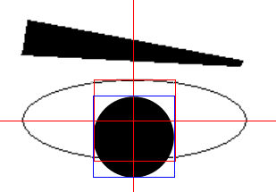
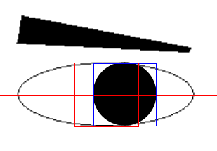
อัลกอริทึม 4
ไม่มีการเคลื่อนที่
เคลื่อนที่ไปด้านบน
เคลื่อนที่ไปด้านซ้าย
เคลื่อนที่มาด้านล่าง
เคลื่อนที่ไปด้านขวา

Slide 25
การแสดงผลตำแหน่งบนหน้าจอภาพ
จอภาพ
แสดงตำแหน่งพอยเตอร์ที่อยู่กึ่งกลางจอภาพ และดวงตาอยู่จุดอ้างอิง

Slide 26
แสดงตำแหน่งพอยเตอร์ เมื่อมีการเคลื่อนที่ของดวงตาเปรียบกับจุดอ้างอิง
การแสดงผลตำแหน่งบนหน้าจอภาพ

Slide 27
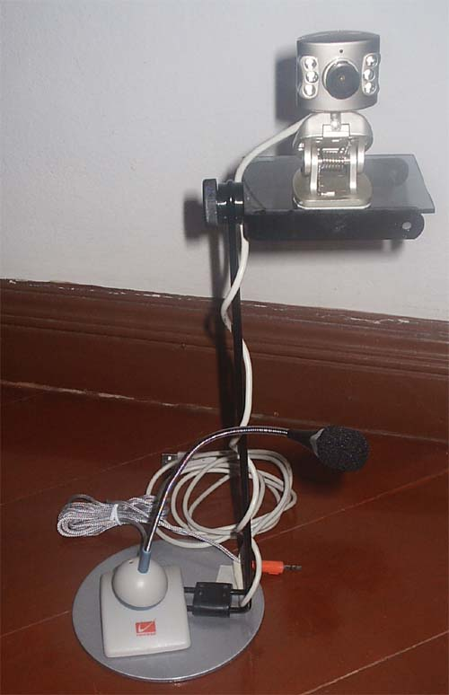
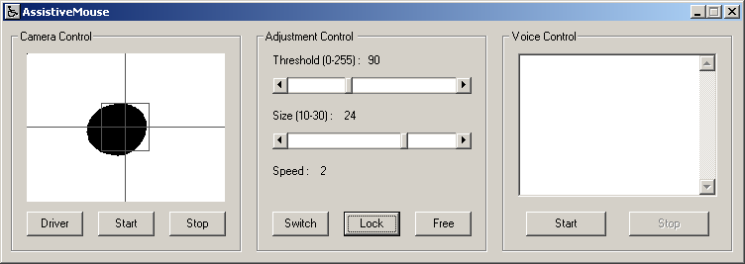
ส่วนประกอบของโครงงาน
software
hardware

Slide 28
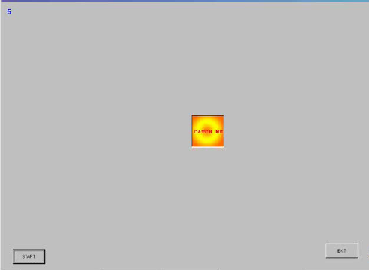
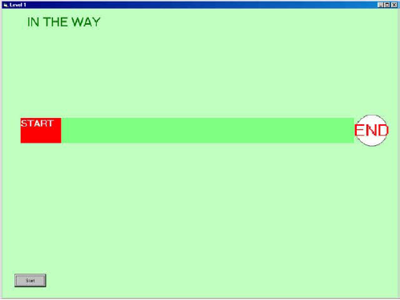
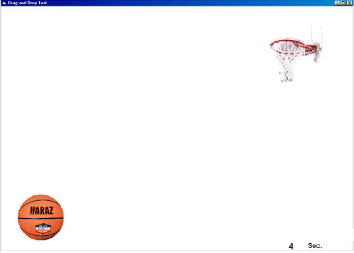
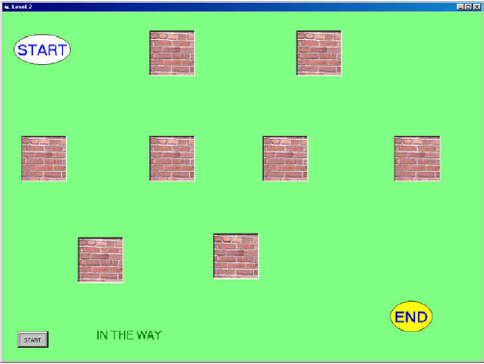
การทดลองโปรแกรม

Slide 29
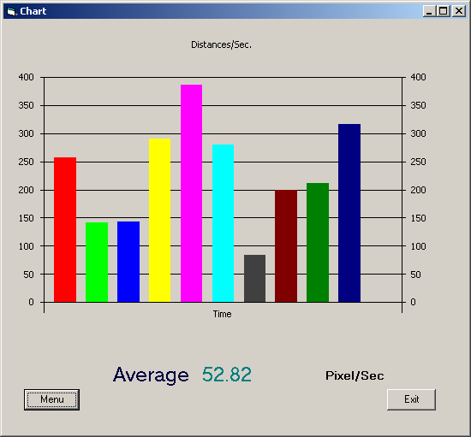
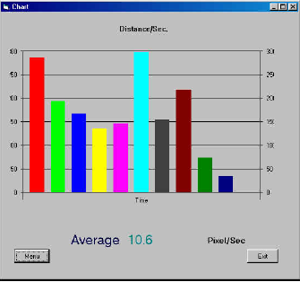
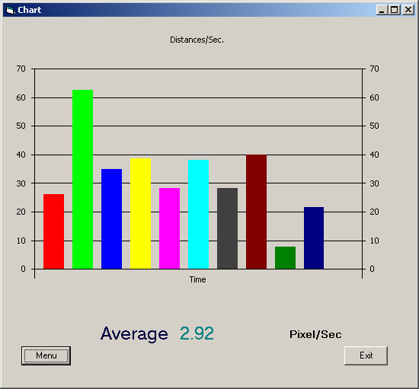
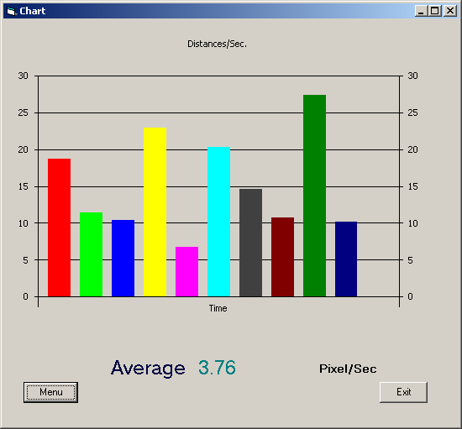
ผลโปรแกรมที่ 1
ใช้เมาส์
ของเดิม
จุดสี
ดวงตา

Slide 30
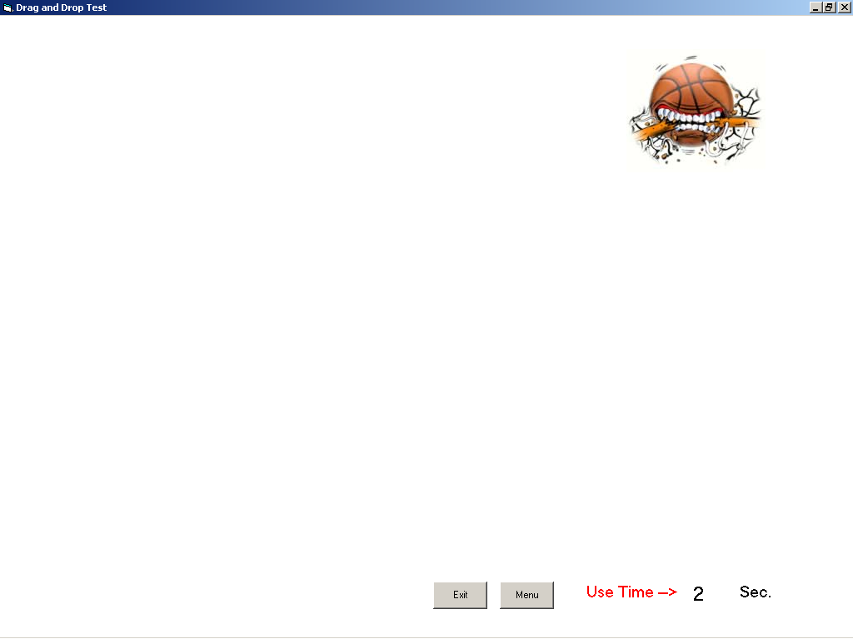
ผลโปรแกรมที่ 2
ใช้เมาส์ = 2 วินาที
จุดสี = 38 วินาที
ของเดิม = 57 วินาที
ใช้ดวงตา = 37 วินาที

Slide 31
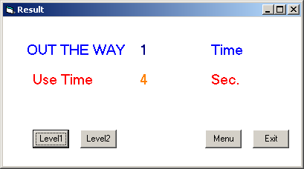
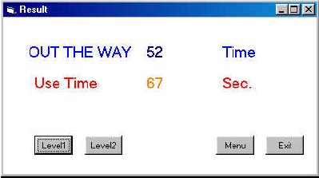
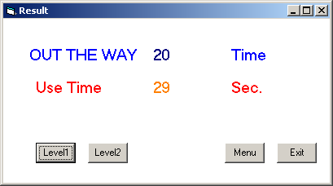

ผลโปรแกรมที่ 3
ใช้เมาส์
ของเดิม
จุดสี
ดวงตา

Slide 32
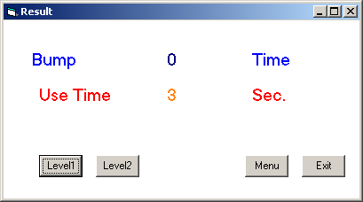
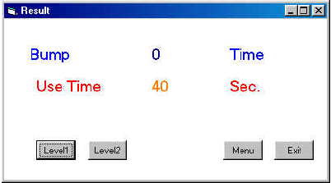


ผลโปรแกรมที่ 4
ใช้เมาส์
ของเดิม
จุดสี
ดวงตา

Slide 33
สรุปผลการทดลองทั้ง 4 โปรแกรม
 | โปรแกรม 1 | โปรแกรม 2 | โปรแกรม 3 | โปรแกรม 4
ใช้เมาส์ | 52.82 | 1 | 1/4 | 3
ของเดิม | 10.6 | 57 | 52/67 | 0/40
จุดสี | 2.92 | 38 | 20/29 | 0/25
ดวงตา | 3.76 | 37 | 3/41 | 1/22
หมายเหตุ : หน่วยเป็นวินาที

Slide 34
จบการนำเสนอ
ขอบคุณครับ

